Slide 1

지도교수 : 정내훈 교수님
2023년도 졸업작품 기획 발표
AlgaeEater
<종합설계기획 제안서>
임해인 2017184028 김경욱 2016182005 김덕현 2017184008

Slide 2
목차
01
연구목적
05
중점 연구 분야 및 기술적 요소
02
개발환경
06
타게임과의 차별성
03
팀원구성
07
개발 일정 및 역할 분담
04
게임소개
부록
참고 자료 및 추가 작성 자료

Slide 3
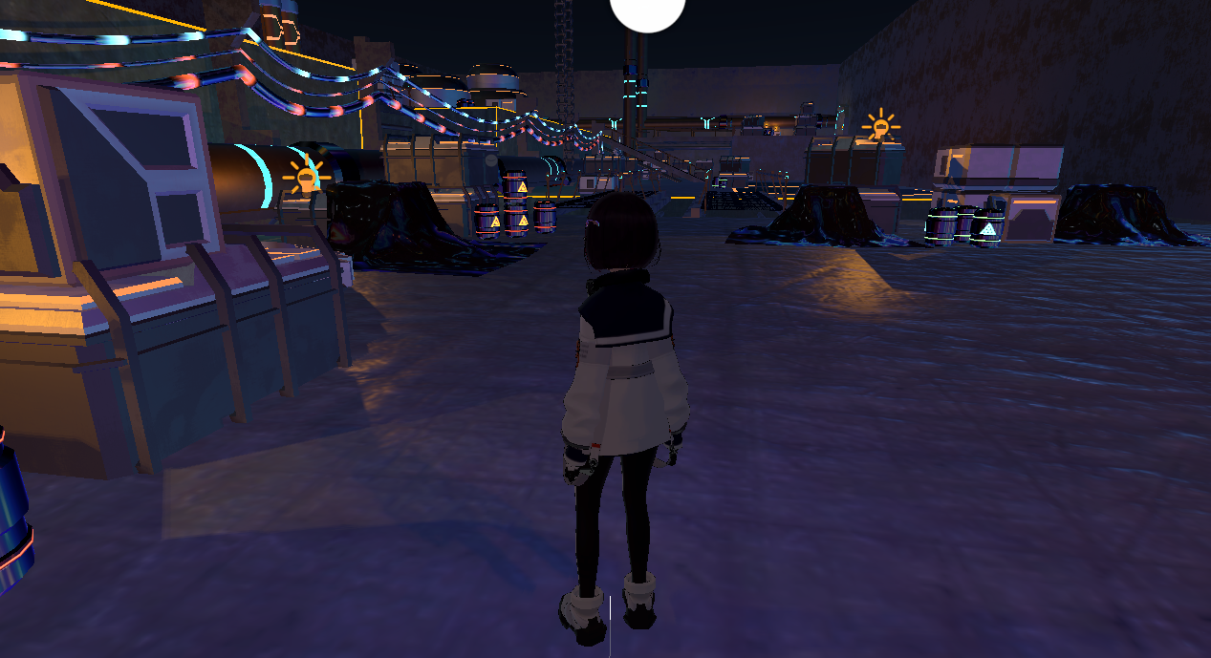
3
게임 소개
게임소개
연구목적
개발환경
팀원구성
게임소개
중점 연구 분야 및 기술적 요소
타 게임과의 차별성
개발 일정 및 역할분담
장르 |
3인칭 캐주얼 액션 MORPG
특징 |
쉬운 조작으로 즐기는 화려한 액션 RPG
게임 정보 |
최대 플레이 인원 : 4명
Unity 컨셉 데모

Slide 4




4
중점 연구 분야 및
기술적 요소
중점 연구 분야
CLIENT
SERVER
연구목적
개발환경
팀원구성
게임소개
중점 연구 분야 및 기술적 요소
타 게임과의 차별성
개발 일정 및 역할분담
CL : 임해인
CLEAR
SV : 김경욱
CLEAR
멀티 쓰레드 클라이언트
IOCP 기반 MORPG 서버 구현
Logic Thread와 Render Thread의 분리
동시접속자 300명대 서버 구현
CL : 임해인
30%
SV : 김경욱
CLEAR
Toon Shader
LUA Script를 활용 보스 패턴 구현
Rim Lighting, Two Tone shading, ambient light의 smooth 값 적용
서버의 재시작 없이 보스 패턴 요소를 변경할 수 있는 서버 구현
CL : 김덕현
70%
물리적인 Particle System 구현
비탄성 충돌, 가속도 운동, 중력 등 물리적인 요소 적용
Compute Shader를 통한 물리 연산 처리

Slide 5
5
중점 연구 분야 및
기술적 요소
중점 연구 분야 세부 구현 소개
CL : 임해인
연구목적
개발환경
팀원구성
게임소개
중점 연구 분야 및 기술적 요소
타 게임과의 차별성
개발 일정 및 역할분담
멀티 쓰레드 클라이언트
Logic Thread와 Render Thread의 분리

Slide 6
6
타 게임과의 차별성
타 게임과의 비교
유사점
연구목적
개발환경
팀원구성
게임소개
중점 연구 분야 및 기술적 요소
타 게임과의 차별성
개발 일정 및 역할분담
액션 RPG 게임의 전통적인 요소를 벤치마킹 ( LV 시스템, 체력, 스킬 등)
캐주얼한 액션과 잘 어울리는 툰 쉐이딩
차별점
간편하고 직관적인 조작으로 즐기는 캐주얼 액션
보스마다 제공되는 다양한 기믹
기믹의 동적인 변화로 반복플레이 피로감 저하

Slide 7
7
이름 | 표시
김경욱 ( 서버 )
김덕현 ( 클라이언트 )
임해인 ( 클라이언트, 기획)
김덕현, 임해인 ( 클라이언트 )
모두
개발 일정 및 역할분담
개발 일정 및 역할분담 표
연구목적
개발환경
팀원구성
게임소개
중점 연구 분야 및 기술적 요소
타 게임과의 차별성
개발 일정 및 역할분담
항 목 | 1월 | 2월 | 3월 | 4월 | 5월 | 6월 | 7월 | 8월
리소스 확보
클라이언트 프레임워크
서버 프레임워크
리소스 추가 확보
애니메이션 구현
애니메이션 적용(이동, 점프, Idle)
애니메이션 적용(공격, 고유 스킬)
그림자 구현
기본 파티클 구현
물리 파티클 구현
로직 쓰레드, 렌더 쓰레드 분리
Toon Shader 구현
보스 레이드 1 구현
보스 레이드 2 구현
보스 레이드 3 구현
클라/서버 동기화
테스트 및 버그 수정

Slide 8
2023년도 졸업작품 기획 발표
AlgaeEater
감사합니다
임해인 2017184028 김경욱 2016182005 김덕현 2017184008

Slide 9
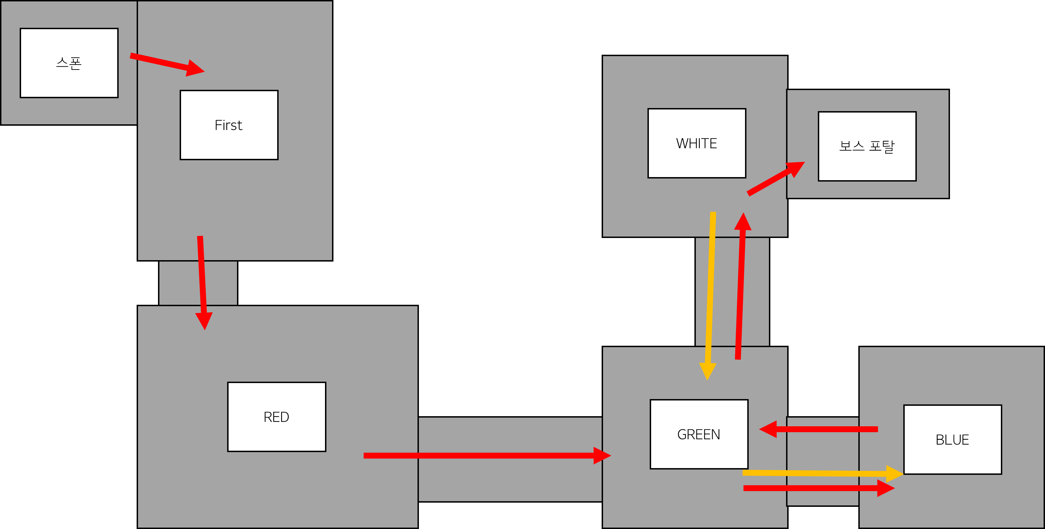
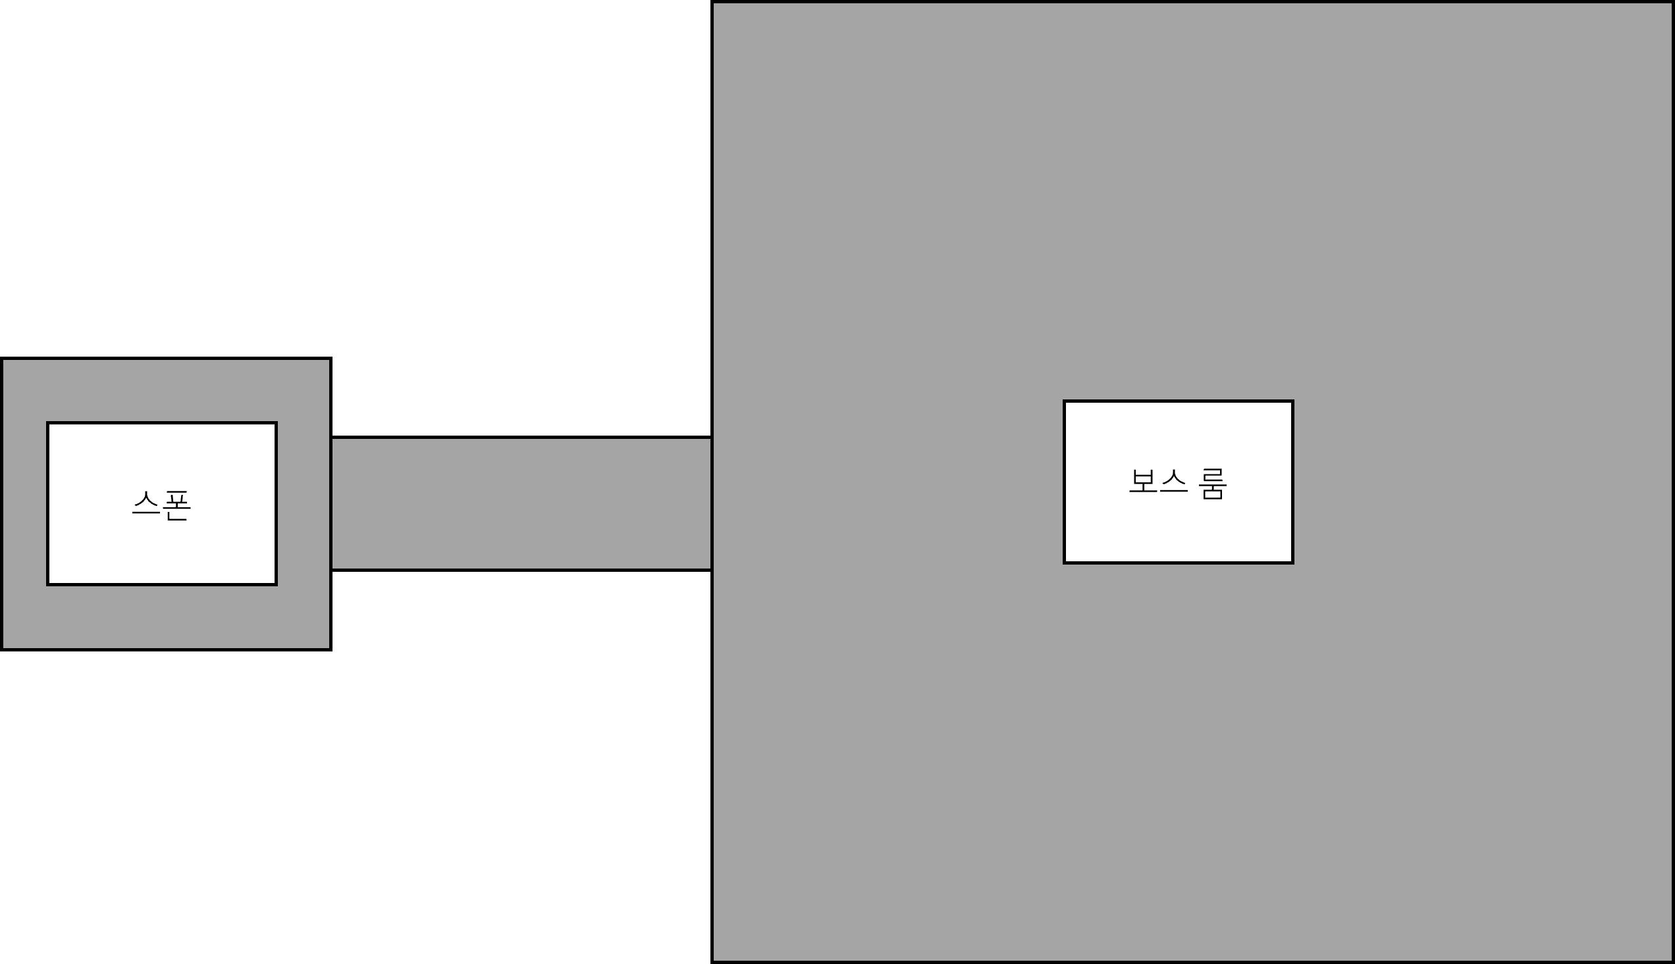
9
게임 콘텐츠 보강자료
참고자료
중점연구과제 보강자료
게임 콘텐츠 보강자료
각 방 비전투 최단경로 이동 시간 : 15초
각 모서리간 비전투 최단경로 이동시간 : 10초

